Slide 1
Optymalizacja trajektorii dronów
Autor: Maciej Morgalla
Opiekun pracy: dr inż. Piotr Kadłuczka

Slide 2
Plan prezentacji
Wprowadzenie
Ogólne przedstawienie problemu
Rozwiązanie problemu
Wyniki
Wnioski
Podsumowanie

Slide 3
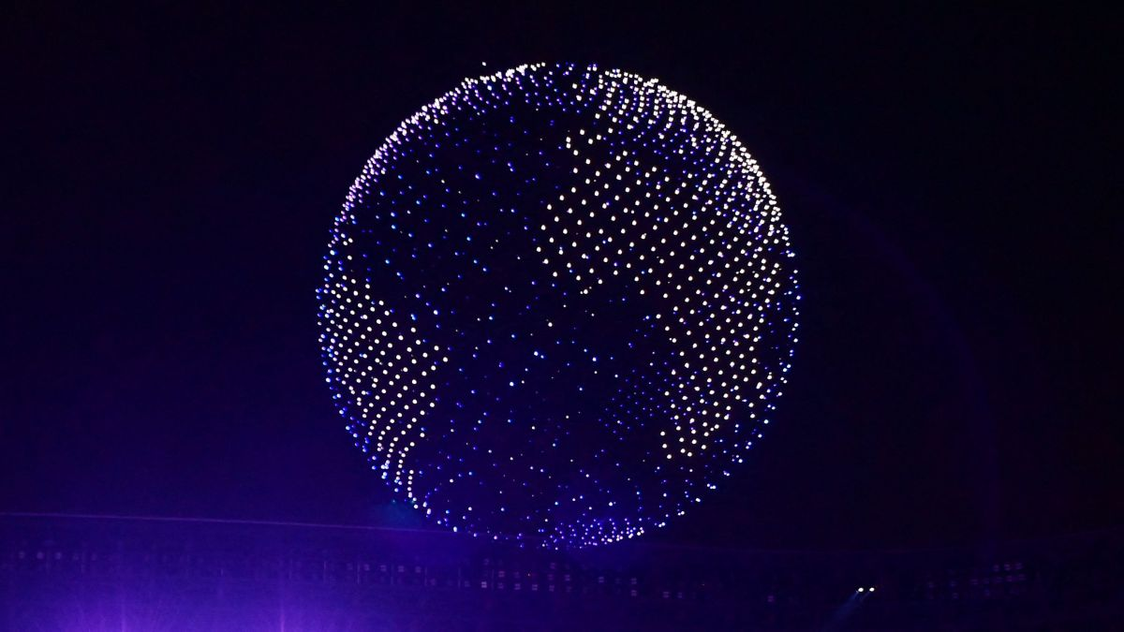
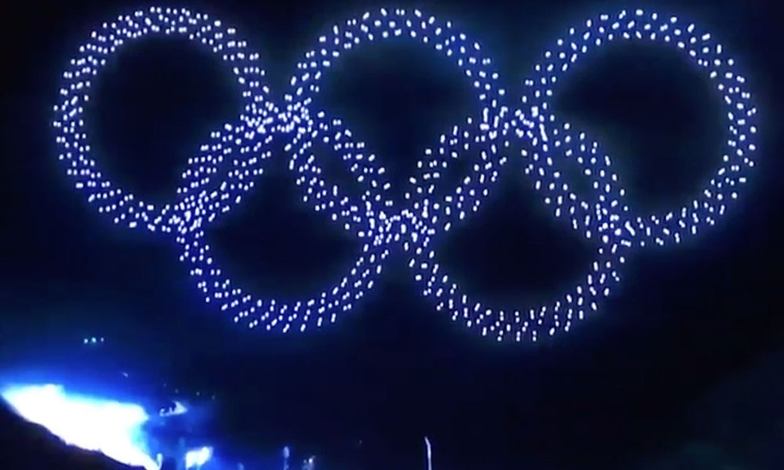
Wprowadzenie

Slide 4
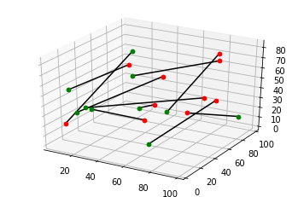
Ogólne przedstawienie problemu

Slide 5
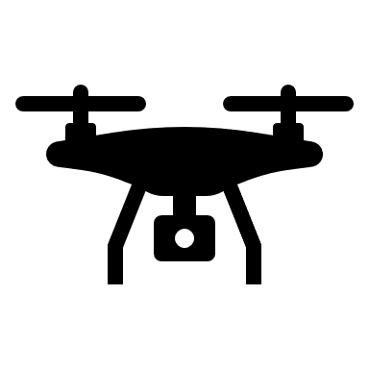
Siły działające na drona
siła wytworzona przez wirniki drona
opór powietrza
strefa bezpieczeństwa
wiatr
siła odziaływania wiatru na drona
kierunek lotu
siła ciężkości

Slide 6
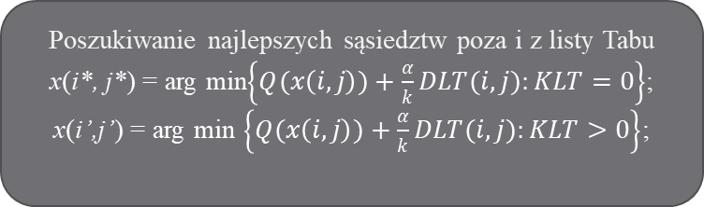
Rozwiązanie problemu
Schemat algorytmu Tabu Search
Rozwiązanie początkowe
x := x_{pocz}, x_{ts} := x_{pocz}, Q_{ts} := Q(x_{pocz})
Poszukiwanie najlepszych sąsiedztw poza i z listy Tabu
x(i*, j*) = arg min$\left\{Q(x\left(i,j\right))+\frac{α}{k}DLT(i,j):KLT=0\right\}$;
x(i’,j’) = arg min $\left\{Q(x\left(i,j\right))+\frac{α}{k}DLT(i,j):KLT>0\right\}$;
Jeżeli $Q(x)$< Q_{ts} to x_{ts} := x, Q_{ts} := Q(x)
Jeżeli $Q(x )$< W*Q_{ts} to x_{ts} := x, Q_{ts} := Q(x),
Podstaw: x := x(i*, j*);
Ustawienie list tabu
Po zadanej liczbie iteracji: zwróć (x_{ts,} Q_{ts})

Slide 7
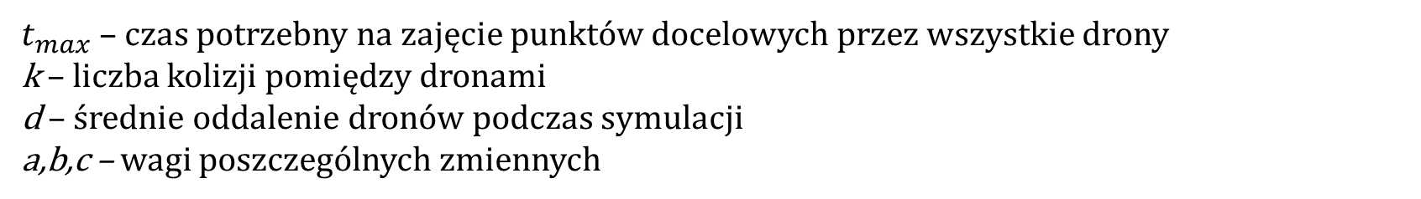
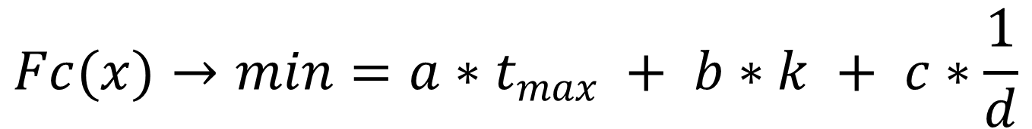
Funkcja celu
$$Fc(x)→min=a∗t_{max} + b∗k + c∗\frac{1}{d}$$
$t_{max}$ – czas potrzebny na zajęcie punktów docelowych przez wszystkie drony
k – liczba kolizji pomiędzy dronami
d – średnie oddalenie dronów podczas symulacji
a,b,c – wagi poszczególnych zmiennych

Slide 8
Wyniki

Slide 9
Wyniki

Slide 10
Wyniki
Skuteczność wyrównania czasu lotu – różnica między najkrócej a najdłużej trwającym lotem z 18,9s do 4,6s
Maksymalizacja oddalenia dronów – ze średniej 57,3m do 61,4m

Slide 11
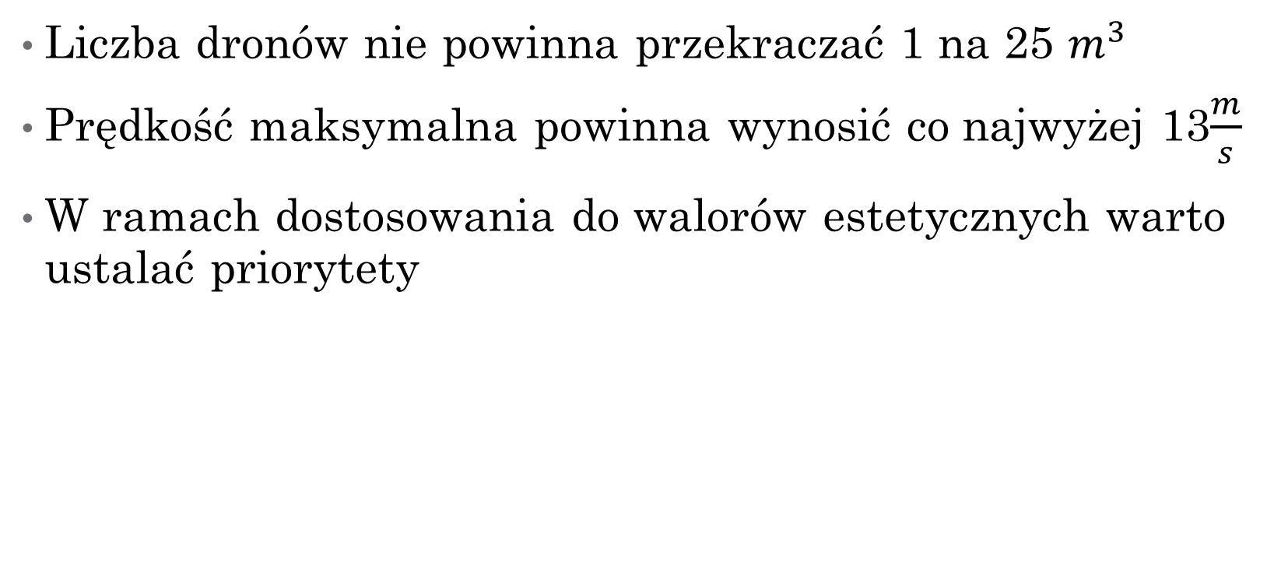
Wnioski
Liczba dronów nie powinna przekraczać 1 na 25 $m^{3}$
Prędkość maksymalna powinna wynosić co najwyżej 13$\frac{m}{s}$
W ramach dostosowania do walorów estetycznych warto ustalać priorytety

Slide 12
Podsumowanie
Stworzono model matematyczny symulujący lot drona
Zastosowano algorytm poprawiający własności symulacji
Wykonano testy i dokonano analizy ich wyników
Projekt można rozszerzyć o lot nieliniowy

Slide 13
Dziękuję za uwagę!

Slide 14
Bibliografia
https://marketresearchtelecast.com/how-many-thousands-of-drones-have-they-used-in-the-balloon-of-the-tokyo-2020-ceremony/111062/
https://ftw.usatoday.com/2018/02/2018-winter-olympics-opening-ceremony-1218-drones-rings

